Slide 1



2020
winter
三单理念下提升课堂有效的主题培训
温州市第五十一中校本研训项目总结
温州市第五十一中学
教师发展处

Slide 2




1
项目背景
项目特色
实施成果
项目反思
2
3
CONTENTS
4
5

Slide 3





1
第一部分
项目背景

Slide 4

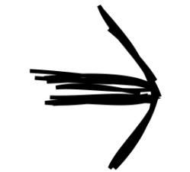

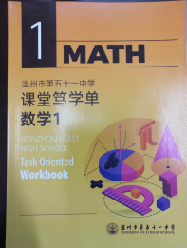
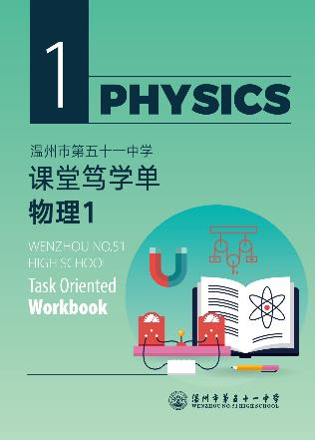
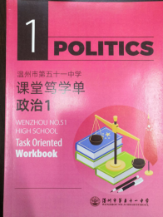
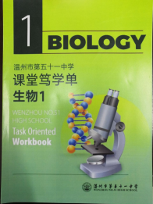
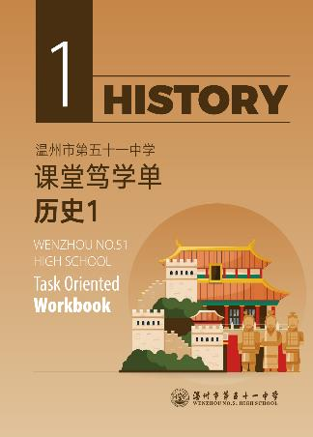
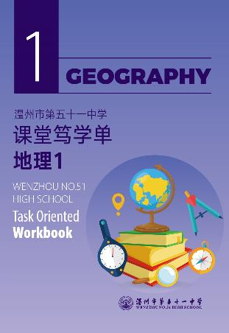
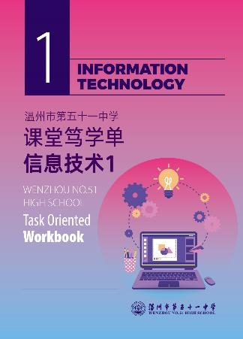
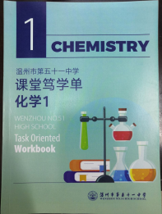
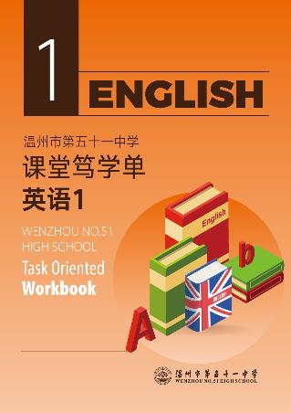
工作详情
工作详情
项目背景
2019年《基于课堂笃学单的教学模式优化主题培训》取得了明显的成效
各学科必修部分笃学单汇编成册
常态课堂扎实有效，教学质量不断提升
教师的学科素养不断提升，专业获得成长

Slide 5
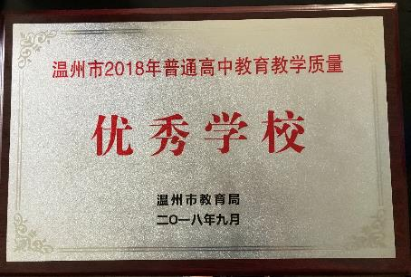
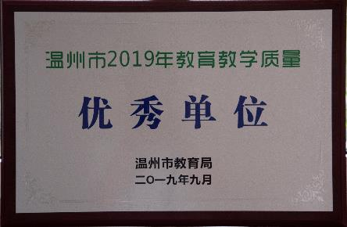
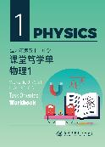
工作详情
工作详情
项目背景
2019年《基于课堂笃学单的教学模式优化主题培训》取得了明显的成效
各学科必修部分笃学单汇编成册
常态课堂扎实有效，教学质量不断提升
教师的学科素养不断提升，专业获得成长
省级教研课题立项2个（彭小平、徐益勇），市级规划课题立项课题2个，其他课题3个。论文获温州市一等奖4个，其他奖项8个等。

Slide 6
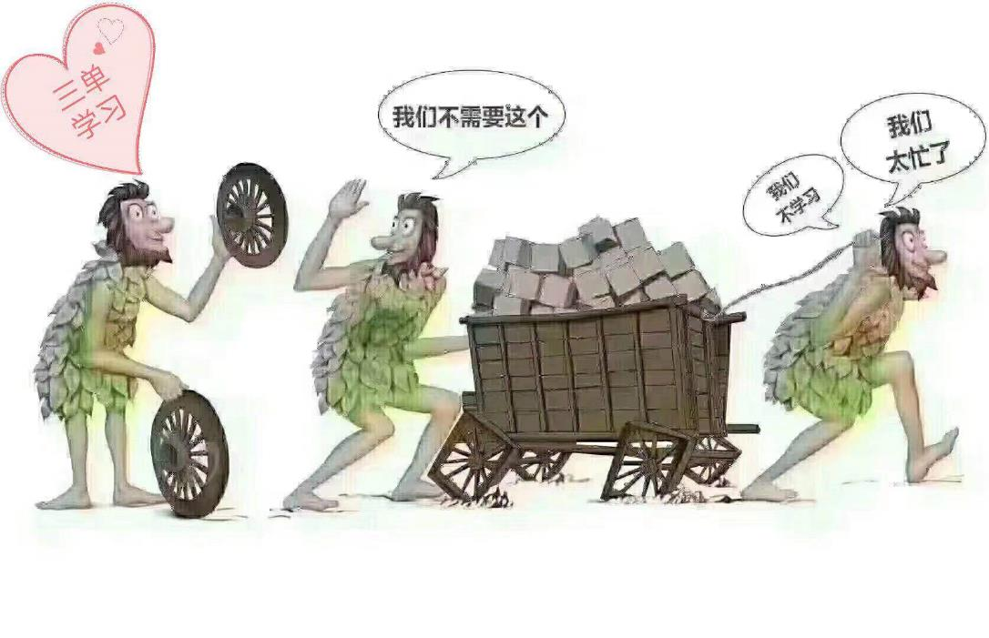
工作详情
工作详情
项目背景
研训和实践过程中，存在一些明显的问题
有些老师不愿意或不主动改变知识获得为主的课堂模式，满足于“盯师”的定位。
“笃学单”设计成知识条目的填空，不利于促进学生高阶思维的形成

Slide 7


2020年我校在已有笃学单和笃学课堂实施情况的基础上，结合已立项张作仁教授的“三单”实验推广课题，回到“初心”，提出了《三单理念下提升课堂有效性的主题培训》。旨在通过课堂有效性研究，提升教师教育教学理念，使课堂成为促进学生深度学习、落实核心素养的能量场。该项目经审核，评为优秀项目
研修项目

Slide 8

第二部分
项目特色

Slide 9
工作详情
工作详情
项目特色
2.“三单”教研：建立“学导研训一体”的学校常态教研机制，探索高密度学习设计与低控制教学、高品质学习体验与新课堂文化重构。
3.研发学科特色学习单：诊学单、导学单、拓学单，支持、促进学生自主、可见、有意义的深度学习，提升学生思维品质，培育学习基础素养，提高教育教学质量。
张作仁教授“三单教学”理念：
1.“三单”教学：聚焦核心素养和深度学习，统整学情研判、学习设计、学法指导、作业优化等课堂变革要素，践行“先诊后教，以学定教，教为学服务”理念,重构“学为中心”课堂。

Slide 10
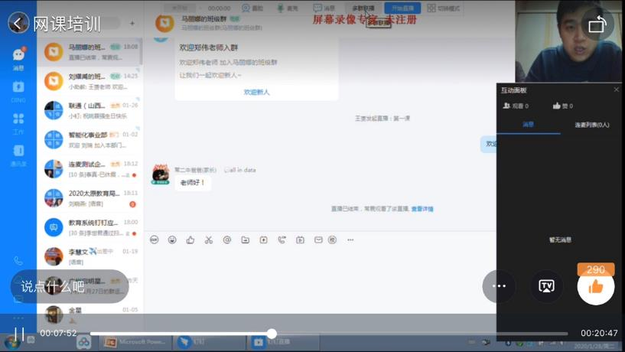
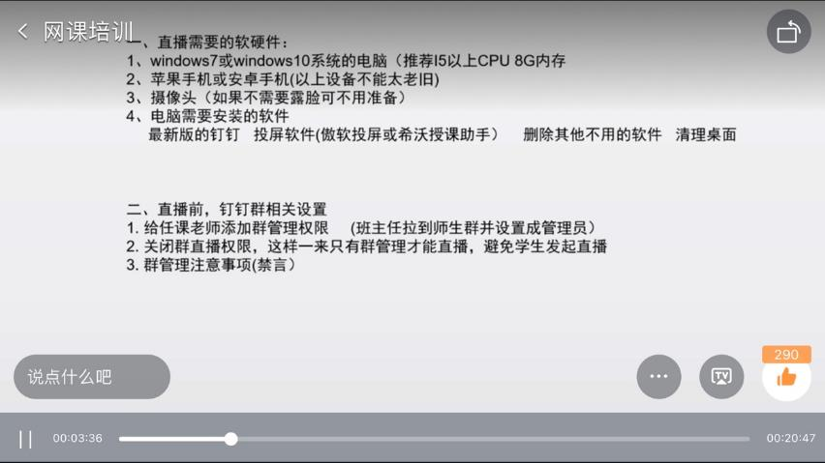
工作详情
工作详情
项目特色
空中研修，做中学，彰显教师智慧
线上直播课堂学习会
网课有效性主题研讨
网课技能微课程征集
网络直播公开展示课

Slide 11
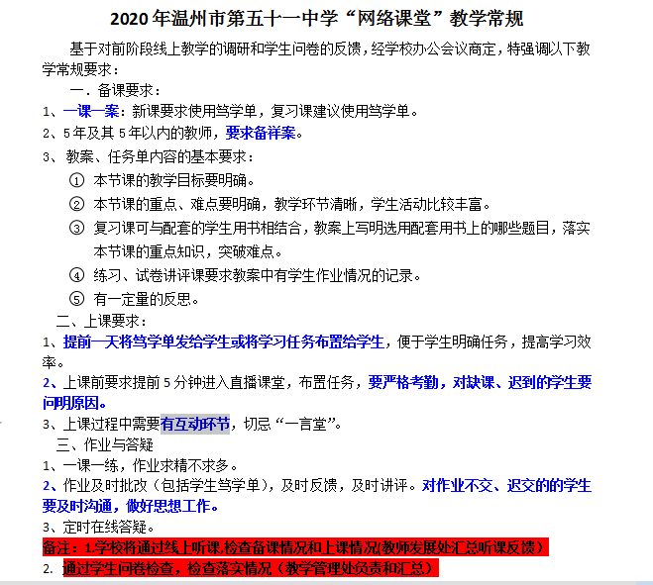
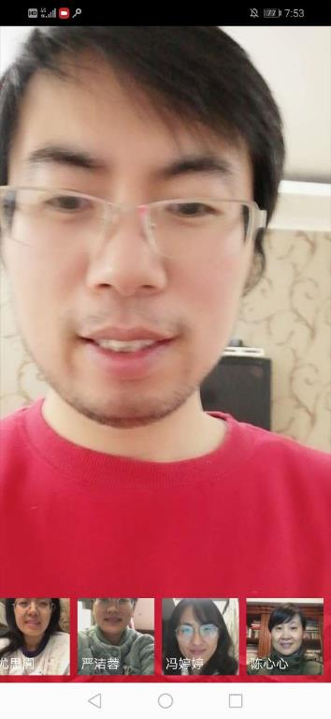
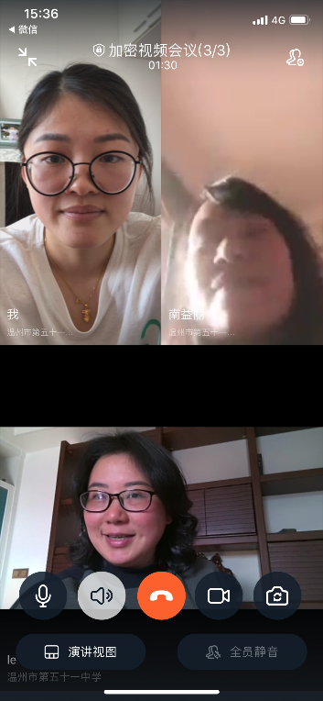
工作详情
工作详情
项目特色
空中研修，做中学，彰显教师智慧
线上直播课堂学习会
网课有效性主题研讨
网课技能微课程征集
网络直播公开课活动
Notes:
制定“网络课堂”教学常规、网络上课，一个都不能少

Slide 12
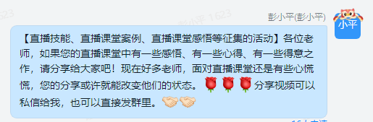
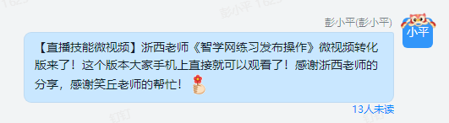
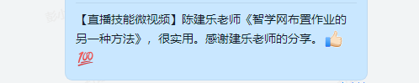
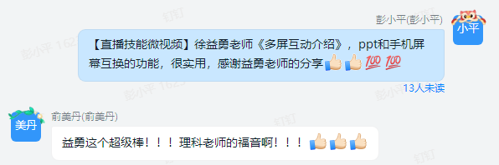
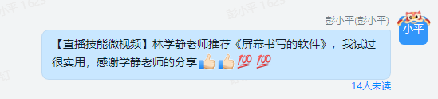
工作详情
工作详情
项目特色
空中研修，做中学，彰显教师智慧
线上直播课堂学习会
网课有效性研讨完善
网课技能微课程征集
网络直播公开课活动
Notes:
这里要放上共征集了12个来自于一线教师的技能微视频。可以选一个最好的放一小段

Slide 13
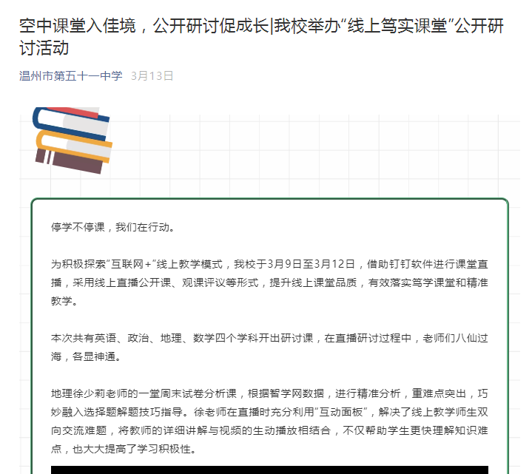
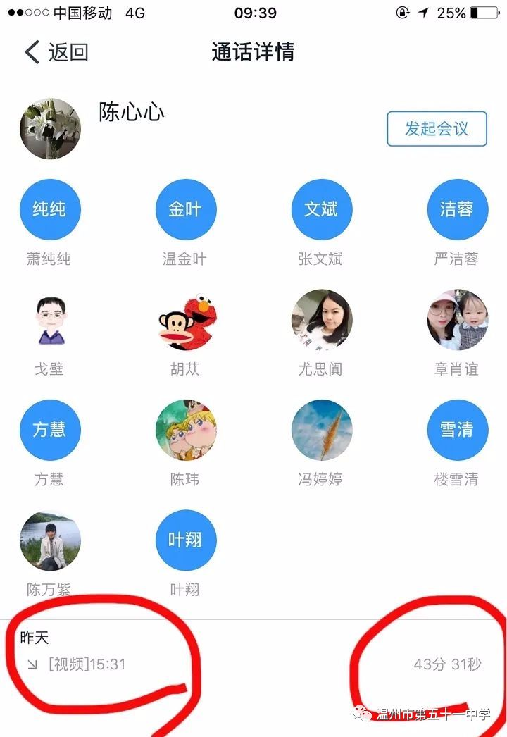
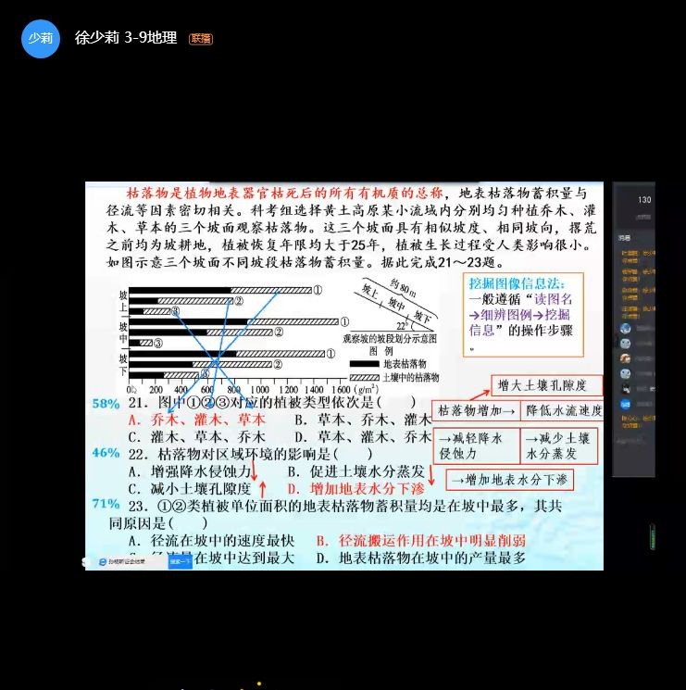
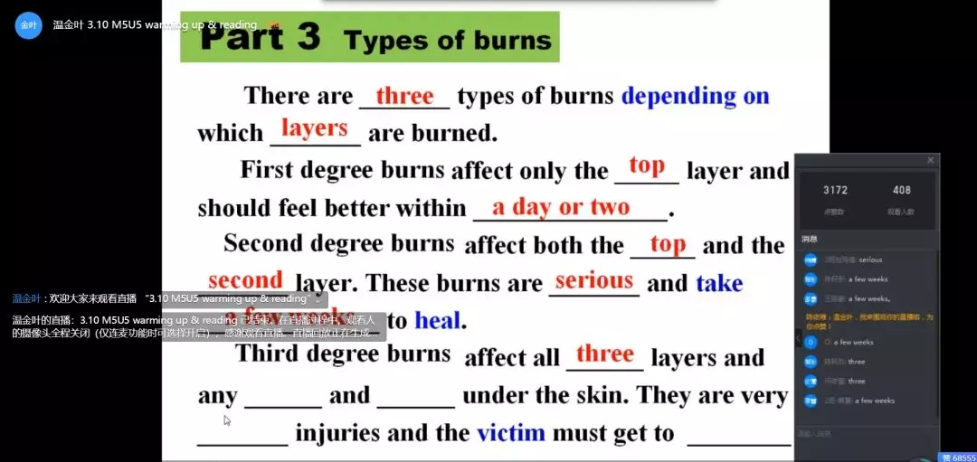
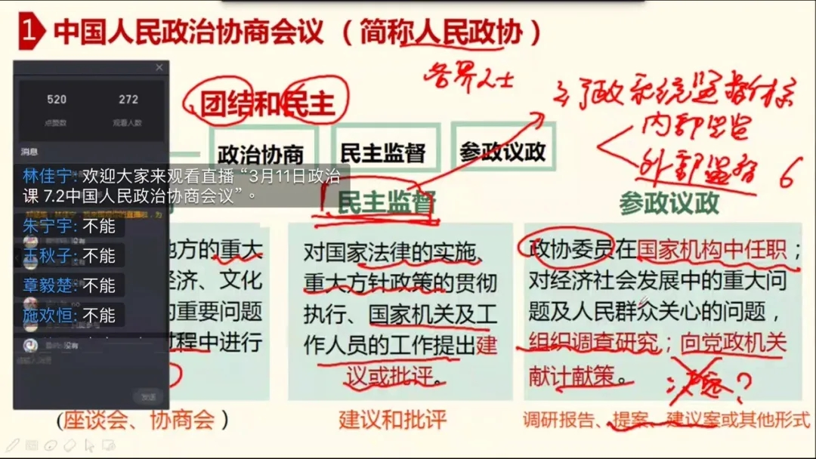
工作详情
工作详情
项目特色
空中研修，做中学，彰显教师智慧
线上直播课堂学习会
网课有效性主题研讨
网课技能微课程征集
网络直播公开课活动
Notes:
空中课堂入佳境，公开研讨促成长

Slide 14
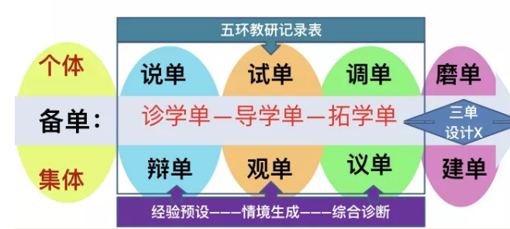
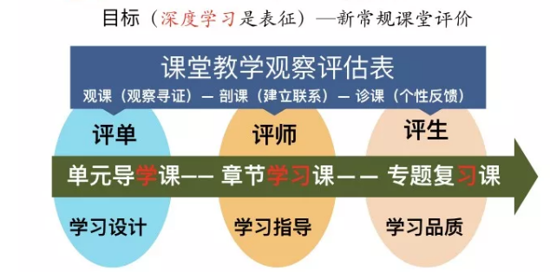
工作详情
工作详情
项目特色
主题学习，思中学，提升教学理念
线上培训，理解“三单教研”
“三评课堂”
《三单实验：基于作业优化的深度学习研究》之 “三单教学设计”
《三单实验：基于作业优化的深度学习研究》之“作业设计”
Notes:
我们以“教学设计”和“作业设计”两个重要课堂变革要素，组织教师，全员参与张教授的培训活动中，深刻理解“三单五环”教研机制和“三评三课”新常规课堂

Slide 15
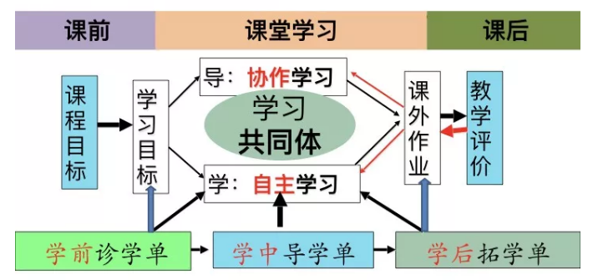
工作详情
工作详情
项目特色
构建：基于“笃学单”深度学习的课堂结构
主题学习，思中学，提升教学理念
专题学习，“自产”“请进”学习中不断更新理念；
《基于“课堂笃学单”课堂教学模式优化研究》——金长林校长主题讲座（9月份）
《 “笃学单设计策略》——教师发展处
彭小平主题讲座（11月份）
Notes:
这里要放上相关照片，市级交流活动上蒋海丽老师代表我们学校政治组做了说单的主题发言，彭小平老师从学校层面总结了我校具体研修情况。下半年彭小平老师在市级层面做了《助学单设计策略研究》的专题交流。同温州中学一起邀请宁波大学邵光华教授，面对温中、五十一中教师，开展《指向核心素养的单元教学与深度学习》讲座。承办张作仁名师工作室《“三单实验”基于作业优化的深度学习研究》推广与深化研究第七次研讨活动，并与学校青年教师展示课融合，面向全市共开出14节公开课，彭小平老师在推广会上做了《“三单”设计与课例研究》专题研讨讲座。邀请张作仁教授基于我校课堂变革项目推进中的困惑，做了《五环教研与高结构学校支架设计》的专题讲座。

Slide 16
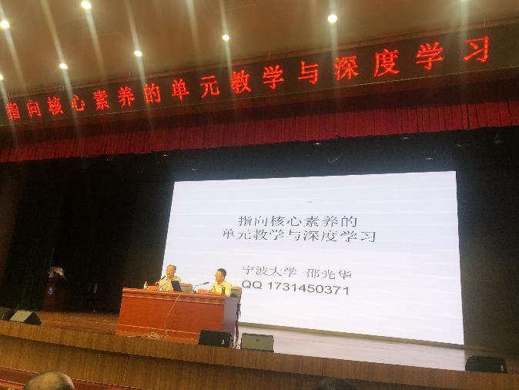
工作详情
工作详情
项目特色
主题学习，思中学，提升教学理念
专题学习，“自产”“请进”学习中不断更新理念；
携手温州中学邀请宁波大学邵光华教授，开展《指向核心素养的单元教学与深度学习》讲座。
http://wz51z.wzer.net/art/2020/10/13/art_35_340474.html
Notes:
这里要放上相关照片，市级交流活动上蒋海丽老师代表我们学校政治组做了说单的主题发言，彭小平老师从学校层面总结了我校具体研修情况。下半年彭小平老师在市级层面做了《助学单设计策略研究》的专题交流。同温州中学一起邀请宁波大学邵光华教授，面对温中、五十一中教师，开展《指向核心素养的单元教学与深度学习》讲座。承办张作仁名师工作室《“三单实验”基于作业优化的深度学习研究》推广与深化研究第七次研讨活动，并与学校青年教师展示课融合，面向全市共开出14节公开课，彭小平老师在推广会上做了《“三单”设计与课例研究》专题研讨讲座。邀请张作仁教授基于我校课堂变革项目推进中的困惑，做了《五环教研与高结构学校支架设计》的专题讲座。

Slide 17
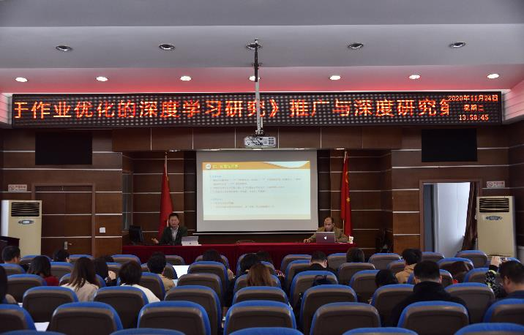
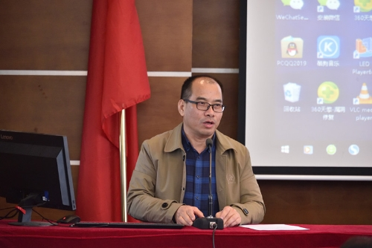
工作详情
工作详情
项目特色
主题学习，思中学，提升教学理念
专题学习，“自产”“请进”学习中不断更新理念；
《承办活动：张作仁名师工作室《“三单实验”基于作业优化的深度学习研究》推广与深化研究第七次研讨活动
基于我校课堂变革项目推进中的困惑，邀请张作仁教授做《五环教研与高结构学校支架设计》专题讲座
http://wz51z.wzer.net/art/2020/11/25/art_35_342920.html
Notes:
这里要放上相关照片，市级交流活动上蒋海丽老师代表我们学校政治组做了说单的主题发言，彭小平老师从学校层面总结了我校具体研修情况。下半年彭小平老师在市级层面做了《助学单设计策略研究》的专题交流。同温州中学一起邀请宁波大学邵光华教授，面对温中、五十一中教师，开展《指向核心素养的单元教学与深度学习》讲座。承办张作仁名师工作室《“三单实验”基于作业优化的深度学习研究》推广与深化研究第七次研讨活动，并与学校青年教师展示课融合，面向全市共开出14节公开课，彭小平老师在推广会上做了《“三单”设计与课例研究》专题研讨讲座。邀请张作仁教授基于我校课堂变革项目推进中的困惑，做了《五环教研与高结构学校支架设计》的专题讲座。

Slide 18
工作详情
工作详情
项目特色
以张作仁教授的“三单实验”为模板，学习华师大崔允漷教授有关学历案研究内容，开展单元教学为主题的校本研修活动。主备老师提早2周备好“完整单元的笃学单”。理科组周四下午，文科组周五下午开展“说单”活动。
“学”“做”同步，高效课堂求实效
1.延长组内研修时长，实践“三单教研”，完善“笃学单”。
将40分钟的两周一次的校本研修工作改为2个小时，开展“单元”说单活动。
本年度我们共开展组内校本研修活动（线下）14次，研修主题明确，考勤到位。

Slide 20
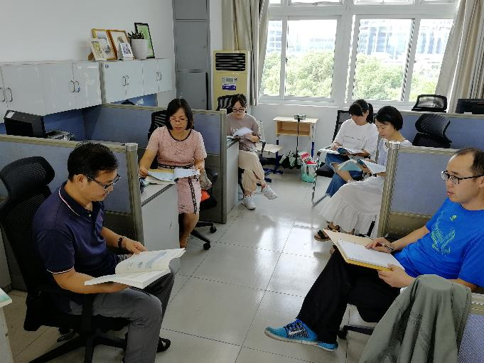
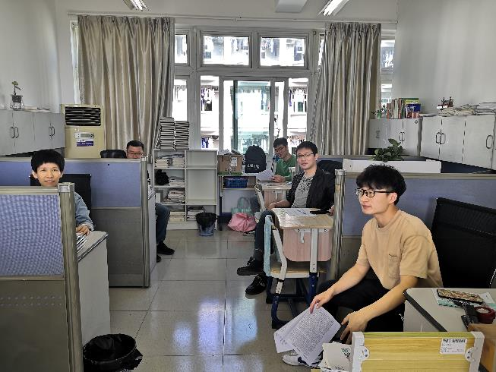
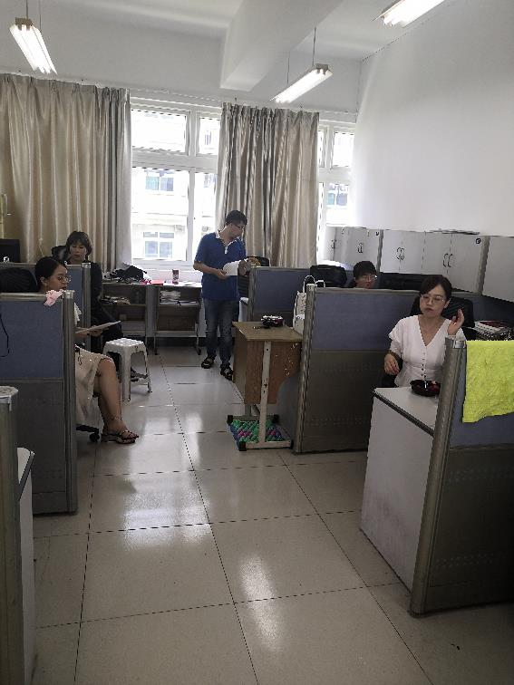
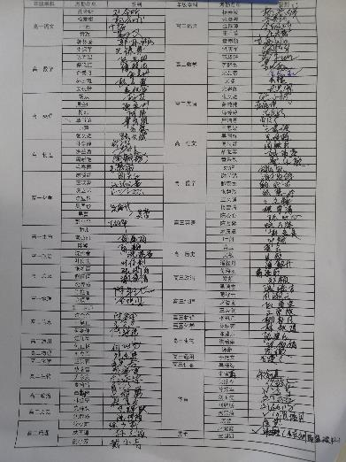
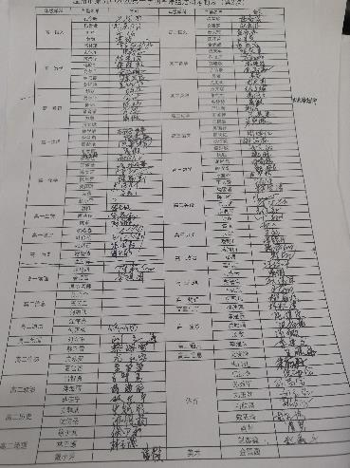
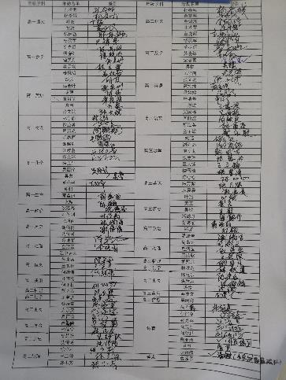
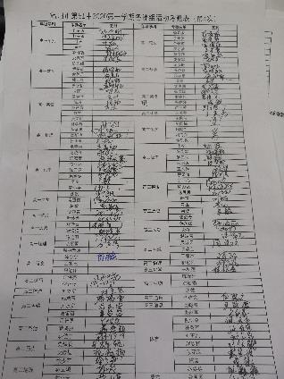
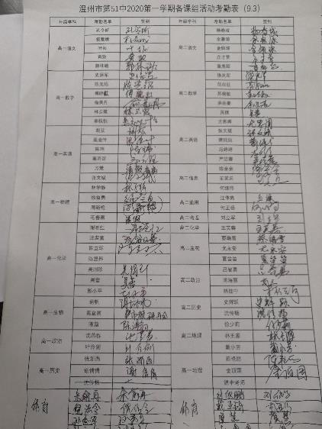
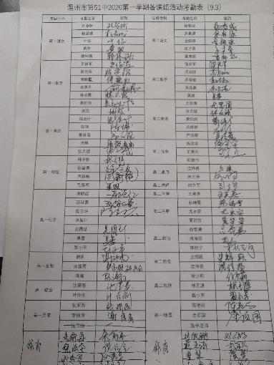
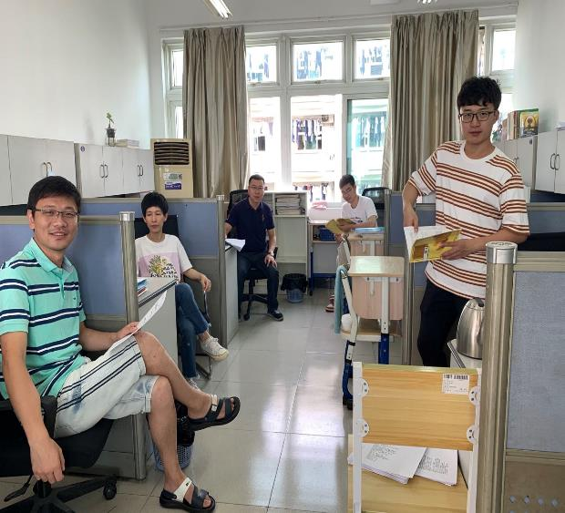
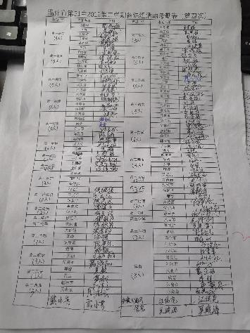
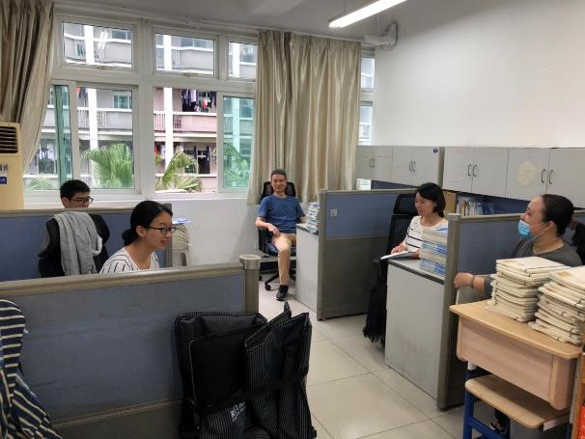
工作详情
校本研修活动照片
工作详情
项目特色
校本研修活动考勤表

Slide 21
工作详情
工作详情
项目特色
本年度，校长带领下，我们共开展了63节推门听课，其中包括网课有效性反馈，英奇班的调研，高三一轮复习调研等，涉及十一个学科。课后研讨跟进，力求实效，取得实效。
邀请温州市教研员等市级专家，参与推门听课活动（主要是高三），课后学科组开展研讨，找问题，解决问题。
“学”“做”同步，高效课堂求实效
2.完善推门听课制度，领导进课堂，启动“三课三评”课堂实践，开展课堂有效性评估。
规范“推门听课”流程。校长带领中层和学科组长，每周两天开展推门听课活动，为有效课堂把脉。

Slide 23
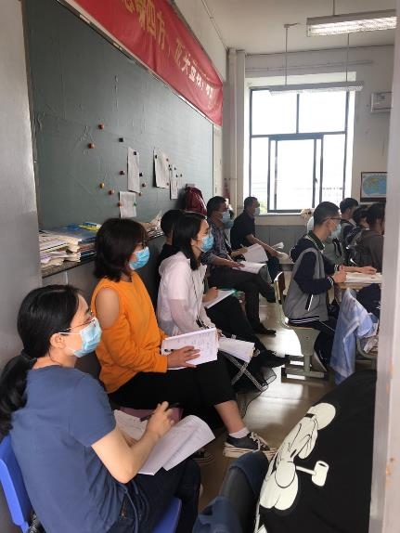
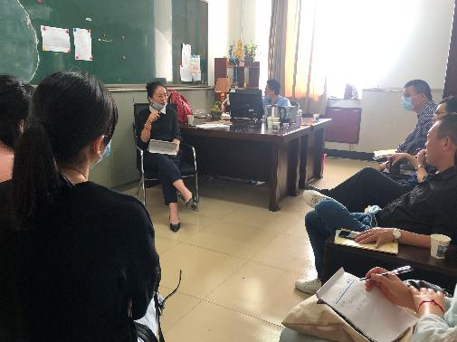
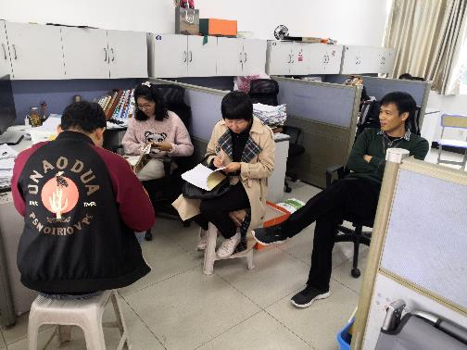





课后研讨现场
工作详情
工作详情
项目特色
推门听课现场

Slide 24



第三部分
实施成果

Slide 25


工作详情
实施成果
“反思”“内化”中，促进教师成长。
2020温州市基础教育成果评比中，我校获得三个二等奖（其中有一个执笔），在普高中名列前茅；
2020年课题成果评比中，金校长负责的温州市规划课题《基于课堂笃学单的教学模式优化研究》获得了温州市课题成果评比二等奖，并被推荐申报省级课题。
2020年，我校童鹿超老师评上温州市教坛新秀，蒋海丽、尤思阗、倪法令评上了市直教坛新秀。
2020温州市中小学教师优秀教育教学论文评比，我校共9篇论文获奖
2020年温州市立项课题5项。
2020年，温州市及以上公开课18节，讲座16项

Slide 26



工作详情
实施成果

Slide 27
工作详情
工作详情
实施成果
《三单实验：基于作业优化的深度学习研究》第六次活动中，彭小平老师做了《功能优化和助学作业单设计》的案例分享（9月份）
《三单实验：基于作业优化的深度学习研究》第七次研修活动：蒋海丽老师和汪淑蕾老师开设公开课，展示我校的笃学课堂，彭小平老师《“三单”设计与课例研究》专题研讨讲座（11月份）
《温州市普通高中化学新教材·新教学“星火计划”项目开班暨第一次集训活动》中：吴蕾老师开设公开课，展示我校的笃学课堂，彭小平老师， 《“三单”实验促进新教材校本化的思考与实践》讲座（12月份）
“走出”“交流展示”中，发挥辐射作用。
2020年度温州市教育技术工作视频会议中，金长林校长分享了《基于钉钉的教育治理能力优化行动》，分享我校的线上课堂的有效做法（2月份）
《三单实验：基于作业优化的深度学习研究》第四次研修活动：蒋海丽老师展示了笃学单的设计，彭小平老师汇报了学习笃学课堂的变革情况。（3月份）
2020年鹿城政协名师公益学堂上，金长林校长作了《初升高择校指导及高中学业规划》，介绍了我们的笃学课堂（7月份）
Notes:
这里要放上相关照片，市级交流活动上蒋海丽老师代表我们学校政治组做了说单的主题发言，彭小平老师从学校层面总结了我校具体研修情况。下半年彭小平老师在市级层面做了《助学单设计策略研究》的专题交流。同温州中学一起邀请宁波大学邵光华教授，面对温中、五十一中教师，开展《指向核心素养的单元教学与深度学习》讲座。承办张作仁名师工作室《“三单实验”基于作业优化的深度学习研究》推广与深化研究第七次研讨活动，并与学校青年教师展示课融合，面向全市共开出14节公开课，彭小平老师在推广会上做了《“三单”设计与课例研究》专题研讨讲座。邀请张作仁教授基于我校课堂变革项目推进中的困惑，做了《五环教研与高结构学校支架设计》的专题讲座。

Slide 28







工作详情
实施成果

Slide 29

基于“课堂笃学单”高效课堂
“留痕式”教育
1.留下老师对所教内容理解的智慧
有校本化的学习目标 有清晰的，“任务驱动 问题导向”的教学环节 有方法指导、学法建议、
留下课件中的重要内容
留下教师课堂中的想要落实的关键点
留下知识的建构过程（有别于一般的学案）
2.留下学生的笔记，也留下学生的思考
课堂：记录重要内容，标识有疑问的内容，速记自己的思考
课后：借助笃学单，复习、反思、整理
1.0版

Slide 30



第四部分
项目反思

Slide 31
通过“笃学单”期待的改变，已发生的改变……
课堂中的某个场景
师：这些内容我课堂上已经讲了好多遍了，你们这么还不知道呢？
学：（一脸懵……）没有讲过呀？
师☹一脸无奈……默默再讲一边！
课堂中的某个场景
学：老师，这两个反应过程的能量变化，我不会判断，你能给我再讲一遍吗？
师：请翻看《化学反应与热量》的笃学单，第二、三环节中，就是讨论如何判断反应中能量变化的，你自己翻看一下。
学：好的！我去复习一下。
1.0版

Slide 32
反思：
名师不如盯师？
二类学校的学生与一类学校学生最大的区别是什么？
——遗忘知识的速度
笃学单——使知识建构 素养形成过程——可见、可再现
1.0版

Slide 33

我们的项目研修还在路上。。。
请多指导！

